Slide 1
第8章 Struts 1.3框架

Slide 2
本章主要内容
JSP的Model1和Model2开发模式
MVC设计模式的基本思想
Struts1.3框架的安装与部署
Struts表单技术
单一操作控制逻辑与多重操作控制逻辑
(下载源码就到源码网:www.codepub.com）

Slide 3
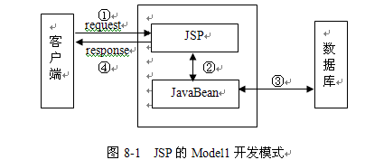
8.1 JSP开发模式
8.1.1 Model 1开发模式
Model1开发模式简单，开发速度快，容易实现，比较适合于小型网站的构建。但由于JSP页面中包含有大量的Java代码，页面可读性差，代码可重用性和可维护性相对差。

Slide 4
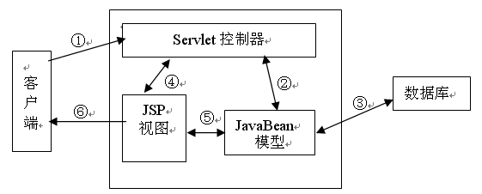
8.1.2 MVC设计模式与Model 2开发模式
1、MVC设计模式的基本思想
Model2开发模式也叫MVC模式
图8-1 JSP的MVC开发模式

Slide 5
图8-2中的MVC三层的作用如下：
（1）控制器层：控制器用Servlet程序实现。当用户请求到达MVC模块时，控制器接收请求，并组织工作流程，决定调用哪些模型组件来处理请求，完成既定的功能。控制器完成任务后，调用合适的视图来显示模型返回的数据。
（2）模型：模型表示企业数据和业务规则。在MVC的三个部件中，模型拥有最多的处理任务。模型组件一般由JavaBean充当，根据系统需要可以扩展为EJB组件。模型与数据格式无关，并可序列化，这使得模型能为多个视图提供数据并能够在层间传递。模型、控制器和视图重用，能够减少代码的重复性。
（3）视图：视图是用户看到并与之交互的界面，它可以由HTML、JSP、JSTL、EL表达式、XML等构成。

Slide 6
【例8-1】对pubs数据库的titles表按书名进行单关键字模糊查询，结果显示书名、类型和单价。用MVC设计模式实现。操作步骤如下：
(1)设计一个输入查询关键字的表单页面。在设计视图中，添加表单：
插入表单。
添加一个名字为“key”的文本域。
插入一个提交按钮。
表单提交给名为“/controller”的控制器处理。

Slide 7
(2)写一个JavaBean封装查询到的记录，只要求对书名title、类型type和单价price进行封装。
(3) 编译BookVO程序
(4)写一个JavaBean，根据传入的单关键字对数据库进行模糊查询，把查询结果中的书名title、类型type和单价price封装在BookVO对象中，最后存储在List集合中。

Slide 8
(5) 编译BookQuery程序
(6)写一个Servlet程序，实现控制器，读取表单中的关键字，调用JavaBean实现数据库查询，将结果传递给JSP页面显示。
(7) 编译Controller程序。
(8)在web.xml中部署Servlet程序。
(9)编写一个JSP页面显示查询结果。
(10)编写一个JSP页面，显示查询出错信息。

Slide 9
2、MVC设计的优点
在开发的过程中，只要定义好相应的接口规则，开发人员即可专注于自己模块的开发，提高了系统的开发效率。
Web层与其它层分离，提高了软件的健壮性、可扩展性和可维护性。
业务逻辑层与其它层的分离，最大程度地提高了代码的重用性。

Slide 10
8.2 Struts 1.3框架
8.2.1 Struts 1.3.8的安装和配置
1、安装API支持包
在http://struts.apache.org中下载Struts1.3.8的软件包，解压后找到常用的API包，将它们复制到c:\tomcat\webapps\ROOT\WEB-INF\lib文件夹下
2、在web应用中部署Struts

Slide 11
8.2.2 Struts-config.xml部署文件
struts-config.xml是Strtus重要的部署文件。用户在完成Struts程序的编译和JSP页面设计后，需要在此部署文件中编写部署信息，将程序和JSP页面部署到Struts框架中，供Struts框架集中管理和调用。打开安装时复制到c:\tomcat\webapps\ROOT\WEB-INF\struts-config.xml部署文件

Slide 12
8.3 Struts的表单技术
8.3.1 Struts的表单标记
Struts表单标记的特点是：能够配合Struts框架的表单校验功能使用，当表单校验失败时，Struts框架会跳转至表单页面显示出错信息，表单提交前的数据仍然保持在表单中，方便用户修改表单数据。Struts能够把表单中的信息自动填写入表单类实例中。要在JSP页面中引用Struts表单标记
所用的标记库声明为：
<%@ taglib uri="http://struts.apache.org/tags-html" prefix="html" %>

Slide 13
1、<html:form>标记
它类似于HTML的<form>标记，用于定义一个表单。<html:form>中常用的属性主要有：
（1）action属性
（2）method属性
（3）name属性
（4）scope属性

Slide 14
2、<html:text>标记
定义一个单行文本域。property属性定义文本域的名字
例如：
<html:text property="phone"/>

Slide 15
3、<html:cancel>标记
定义一个取消按钮，按钮上的提示文字写在标记体内。例如：
<html:cancel>取消</html:cancel>
4、<html:reset>标记
定义一个复位按钮，按钮的提示文字写在标记体内。例如：
<html:reset>重置</html:reset>

Slide 16
5、<html:submit>标记
定义一个提交按钮，提交按钮的提示文字写在标记体内。例如：
<html:submit>提交</html:submit>
6、<html:multibox>标记
定义一个复选框。property属性定义复选框的名字，value属性定义复选框的值。例如要定义两个“爱好”复选框，代码如下：
<html:multibox property="hobby" value="游泳"/>
<html:multibox property="hobby" value="钢琴"/>

Slide 17
7、<html:radio>标记
定义一个单选按钮。property属性定义单选按钮的名字，value属性定义单选按钮的值。例如要定义两个“性别”单选按钮，代码如下：
<html:radio property="sect" value="男"/>
<html:radio property="sect" value="女"/>

Slide 18
8、<html:select>和<html:option>标记
<html:select>标记用于定义下拉列表，property属性定义下拉列表的名字。
<html:option>标记给下拉列表定义一个选项，其中value属性是选项的值，标记体是选项的提示文字。例如，要定义一个有三个选项的“角色”下拉列表，代码为：
<html:select property="role">
<html:option value="admin">管理员</html:option>
<html:option value="user">普通用户</html:option>
<html:option value="lineManager">部门经理</html:option>
</html:select>

Slide 19
9、<html:errors>标记
表单校验出错后，出错信息用一个ActionMessage对象封装，用指定的名字存储在ActionErrors对象中，<html:errors>标记能够从ActionErrors对象中检索出指定名字的一条ActionMessage消息并显示在标记处。
例如：
<html:errors property="pwError"/>

Slide 20
8.3.2 ActionForm表单类和表单校验
org.apache.struts.action.ActionForm类是一个表单类，它被Stuts框架实例化后用来存储表单元素值。用户要为某个表单编写表单类时，可继承ActionForm类得到一个表单类，在表单类中定义一个变量来存储一个表单元素的值，并为变量定义相应的set/getXXX()方法，这步工作类似于为表单写一个VO类。在表单类中如果要对表单元素值进行检验，只需要对ActionForm父类中的validate()方法进行重置，在validate()中对各表单元素用Java代码段进行检验。

Slide 21
validate()校验方法的声明为：
public ActionErrors validate(ActionMapping mapping,
javax.servlet.http.HttpServletRequest request)

Slide 22
8.3.3 DynaActionForm表单类和Validator校验框架
DynaActionForm表单类的部署
使用DynaActionForm表单类时，一般不需要手工编写表单类，只需要在struts-cofig.xml中作出配置

Slide 23
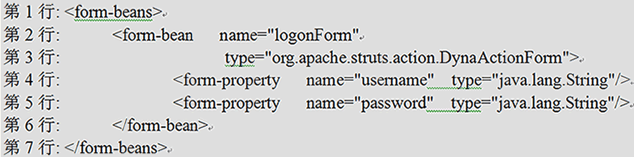
一个样例如下示：

Slide 24
2、DynaActionForm表单的校验
(1)一种方法是自定义一个DynaActionForm表单类，继承DynaActionForm，在自定义的DynaActionForm表单类中对validate()方法进行重置，在validate()中实现对表单元素的校验。
（2）另一种方法是利用Validator校验框架对DynaActionForm表单进行校验，校验框架是Apache项目中独立于Struts的另一个框架。

Slide 25
3、validator-rules.xml中的标准校验规则
例如对日期、时间、数字等的校验规则，其中常用的校验规则如下：
（1）required规则：表单元素的取值不允许为空。
(2)minlength规则：表单元素中字符个数不少于n个。使用此规则时要定义一个名为minlength的变量，并定义变量的具体取值。
……

Slide 26
4、validation.xml
validation.xml的根元素是<form-validation>。在<global></global>元素中可以定义一些全局的符号常量。符号变量的定义用<constant>元素实现。

Slide 27
8.3.4 基于Map-backed的ActionForm表单类
ActionForm和DynaActionForm的共同点是：所处理的表单元素的名字是已知的，表单元素的总个数是确定的。
基于Map-backed的ActionForm表单类比较适于处理动态表单问题，它实际上是一个ActionForm，但在ActionForm内部用一个HashMap集合对象存储动态表单元素，表单元素的名字当作它在HashMap中的键(key)，表单元素值当作它在HashMap中的键值(value)。

Slide 28
8.4 Struts的控制器层
控制器层由若干个组件共同构成，这些组件间是松耦合的关系，其中最关键的是org.apache.struts.action包中的ActionServlet类、RequestProcessor类、Action/DispatchAction类以及ActionMapping类等。

Slide 29
8.4.1 Action类与单一操作控制逻辑
Action中最核心的方法是execute()方法，它的声明如下：
public ActionForward execute(ActionMapping mapping, ActionForm form,
javax.servlet.http.HttpServletRequest request, javax.servlet.http.HttpServletResponse response)
throws java.lang.Exception

Slide 30
【例8-2】用Struts写一个登录应用，在一个login.jsp页面中输入用户名和口令，提交表单后，如果用户名和口令不为空，则转至suc.jsp显示用户和口令，否则返回login.jsp提示用户名和口令有错。操作步骤如下：
(1)建立表单页。在代码视图中，找到<body>标记，输入如下示的代码：

Slide 31
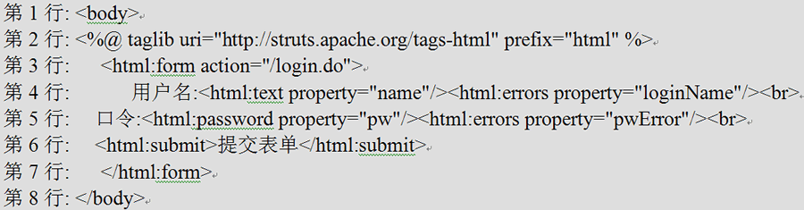

Slide 32
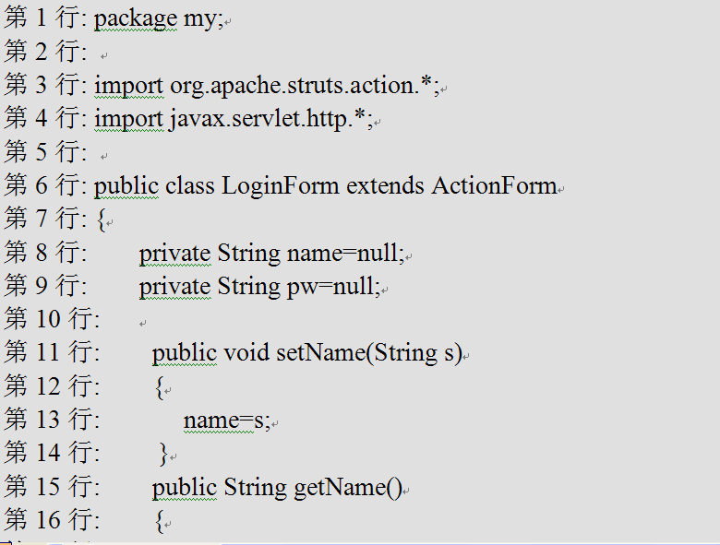
(2)为表单编写表单类。名为“LoginForm”类，输入如下的代码：

Slide 33
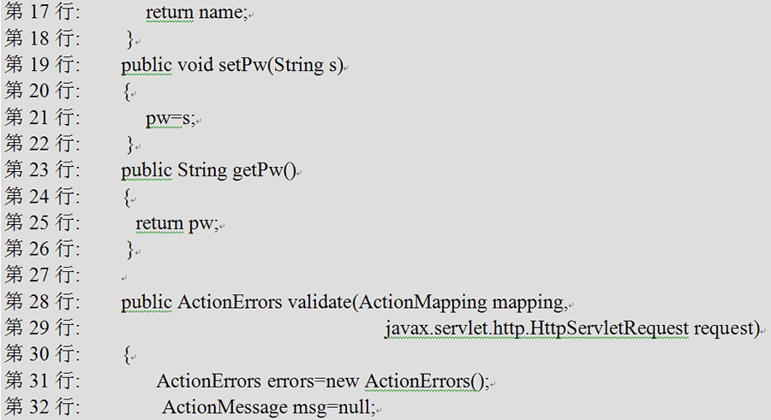

Slide 34
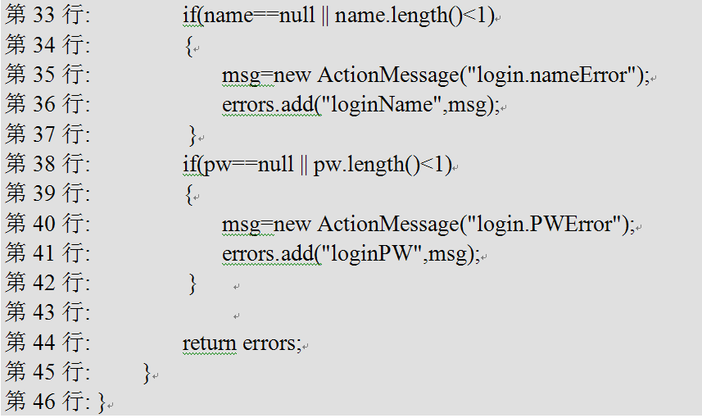

Slide 35
(3)编译LoginForm程序。
(4)为表单类编写部署信息。
(5)为表单类编写消息资源文件。
(6)在struts-cofig.xml中把struts.properties定义为默认的资源文件。
(7)编写控制逻辑类。名为“LoginAction”的类，输入如下的代码：

Slide 36
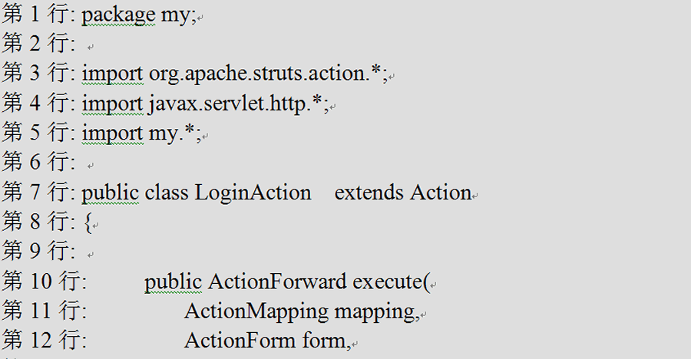

Slide 37
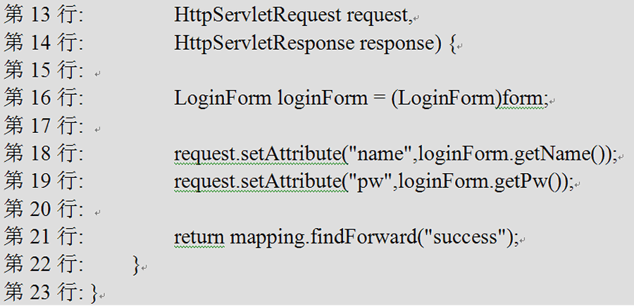

Slide 38
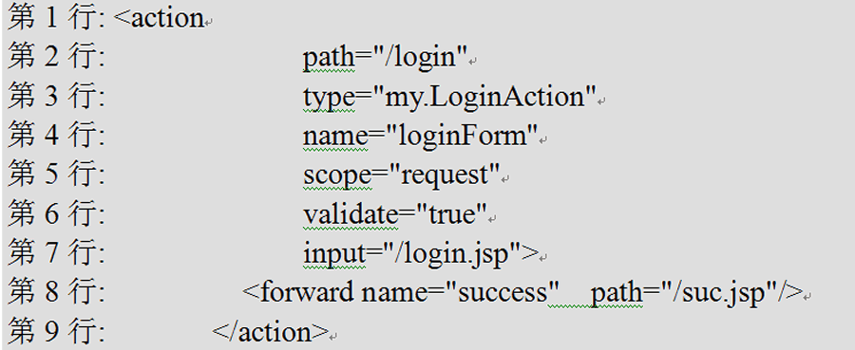
(8) 编译LoginAction程序。
(9)部署LoginAction程序。输入以下的部署信息：

Slide 39
(10)编写结果显示页。
(11)预览。启动Tomcat，打开一个IE窗口，输入访问URL：
http://127.0.0.1:8080/login.jsp
完成以下测试：
用户名和口令均留空，单击【提交】按钮，网页上显示出错提示信息。
用户名或口令之一留空，单击【提交】按钮，网页上显示出错提示信息。
填写用户名或口令，单击【提交】按钮，网页上显示出所输入的用户名和口令。

Slide 40
8.4.2 多重操作控制逻辑
Action类只有一个execute()方法，只适合于实现一种操作的控制逻辑。如果要在同一个execute()方法中实现多重操作相对困难。为解决这类多重操作问题，Struts引入了DispatchAction类。
多重操作控制逻辑的典型代表是购物车

Slide 41
部署DispatchAction类的方法基本同Action类，差别是：要求定义一个名为“method”的URL查询串，指明调用哪一个控制逻辑方法处理请求。一个部署样例如下示：
<action path="/login"
type="org.xx.LoginAction"
parameter="method"/>

Slide 42
8.5 小 结
JSP两种典型的开发模式：Model1和Model2
Struts1框架
支持多重操作的DispatchAction类

